Slide 1
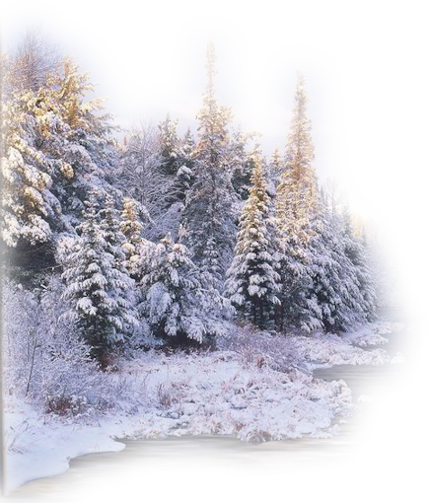
Каких знаменитых путешественников дала России северная земля?

Slide 2
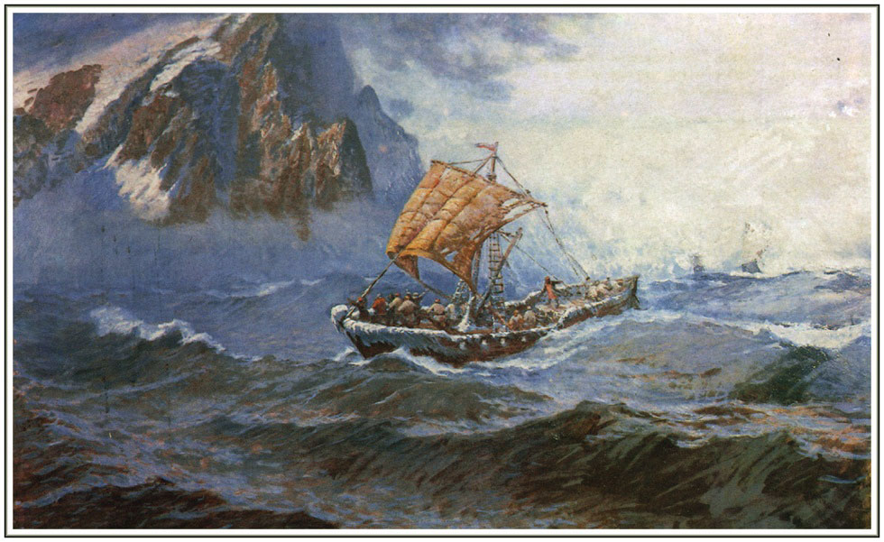
«Без устюжан – ребят в Сибири
дела не бывать»
«Без устюжан – ребят в Сибири дела не бывать»

Slide 3
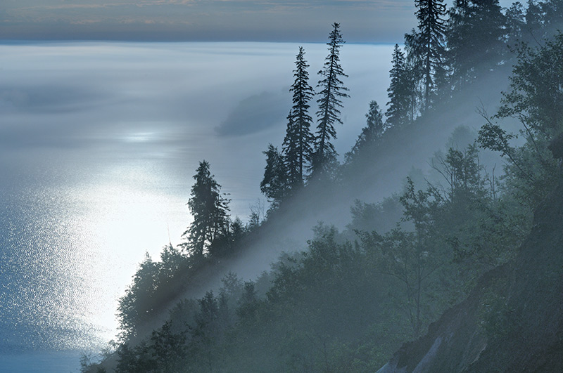
Выходцы с Севера активно участвовали в освоении восточных районов России. Великий Устюг - город, уроженцами которого были знаменитые землепроходцы
Семен Дежнев, Федот Попов, Ерофей Хабаров, Владимир Атласов.

Slide 4
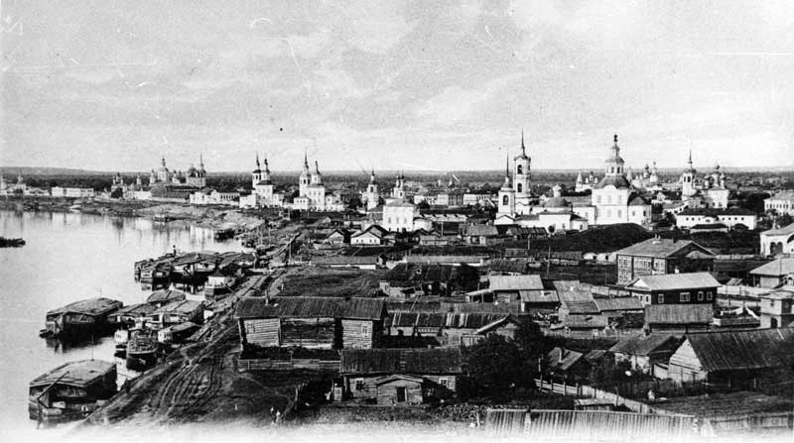
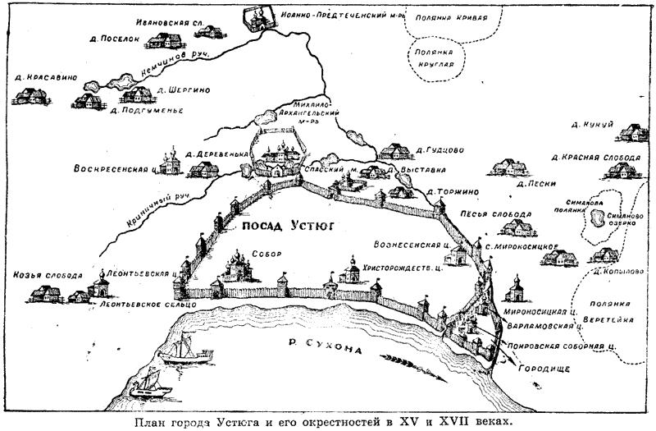

Slide 5
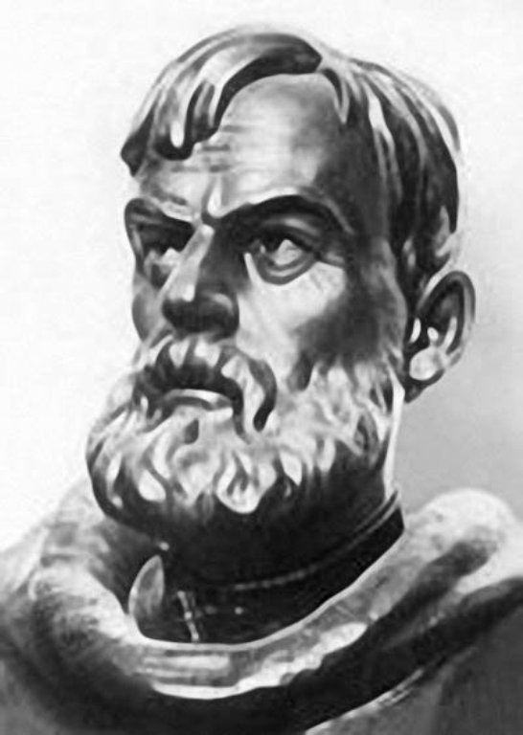
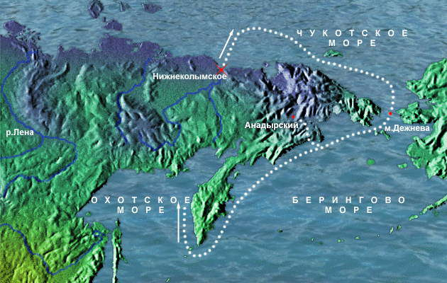
В 1648 Семен Иванович Дежнев с Поповым Федотом Алексеевичем прошли морем из устья р. Колыма к устью р. Анадырь, открыв пролив между Азией и Америкой
СЕМЕН ИВАНОВИЧ ДЕЖНЕВ
исследователь Северной и Восточной Сибири

Slide 6
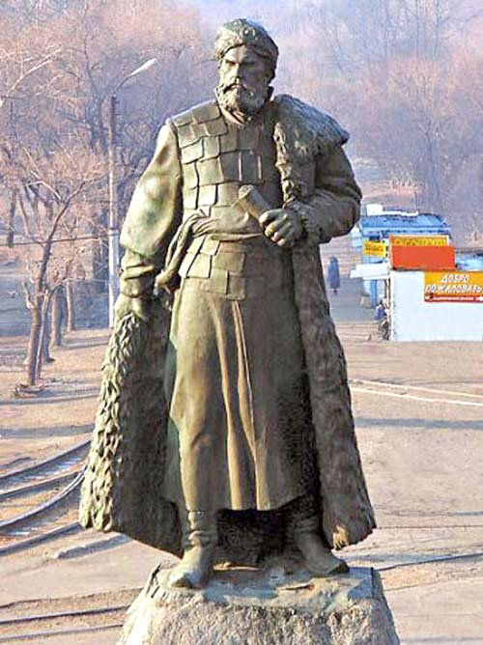
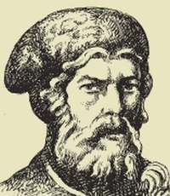
Ерофей Павлович Хабаров
Основатель русских поселений на Амуре (1649 г.)
открывший для России Приамурье и путь к Тихому океану.

Slide 7
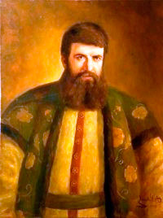
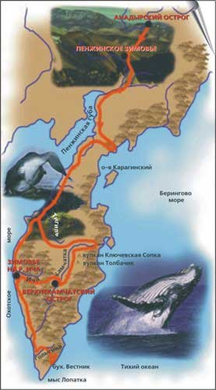
АТЛАСОВ ВЛАДИМИР ВАСИЛЬЕВИЧ – первоткрыватель Камчатки (конец 17 в.)
описал рельеф, климат, животный и растительный мир, быт и обычаи народов полуострова
Благодаря Владимиру Атласову началось активное освоение Дальнего Востока и присоединения его к государству Российскому.

